Slide 1
📿 Фенечка
Интернет-магазин крафтовых вещей
Зубарева Наталия
Ризоева Амина
Меньщиков Дмитрий
Агроскин Александр
Notes:
Команда НАДА представляет

Slide 2
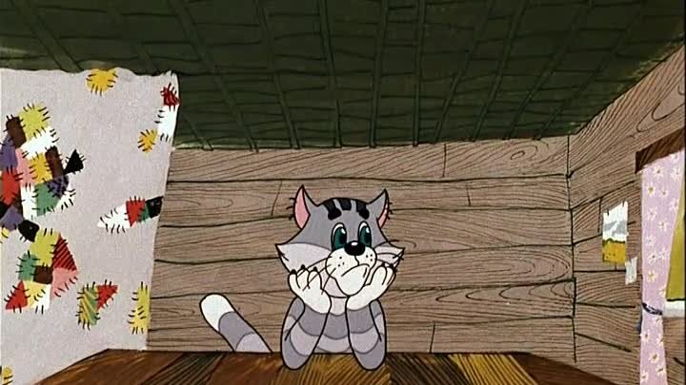
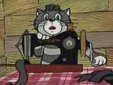
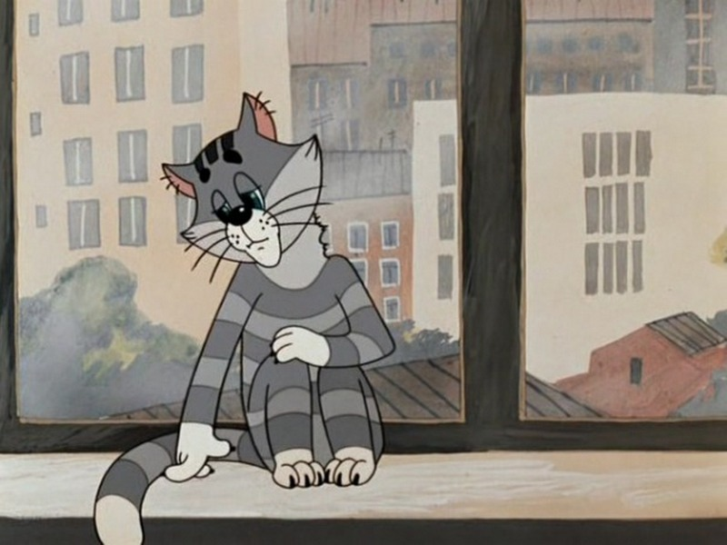
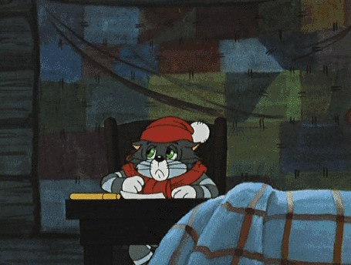
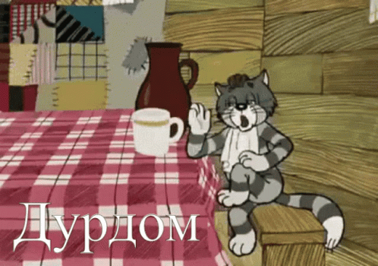
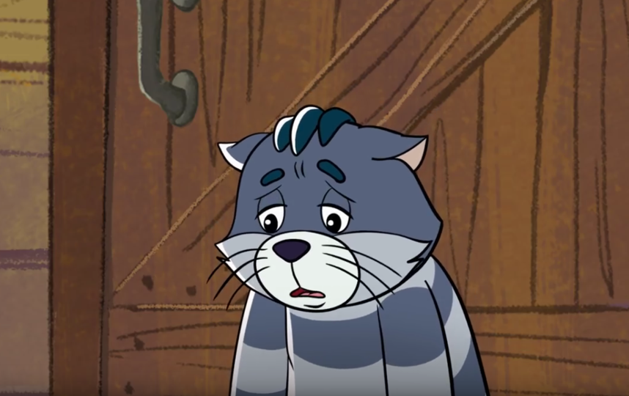
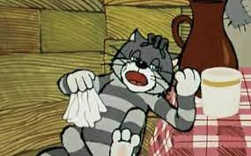
🧚🏿‍♀ — Можно ли заработать на хобби?
Проблема: нишевость рынка необычных хендмейд товаров
Покупатели: не могут найти то, что хотят, по доступным ценам
Продавцы: не могут найти покупателя в силу малого размера бизнеса

Slide 3
🤼‍♀️ Анализ рынка
 | Упор на бренд продавца, а не на конкретные товары | Продажа уникальных товаров | Унифицированная оплата | Лёгкие доставка и возврат | Фокус на рукоделии | Система поддержки | Предзаказ
Ярмарка мастеров | ❌ | ✔ | ❌ | ❌ | ✔ | ❌ | ❌
Etsy, zazzle | ❌ | ✔ | ✔ | ❌ | ✔ | ✔ | ❌
avito | ❌ | ✔ | ✔ | ❌ | ❌ | ❌ | ❌
ozon, wildberries | ❌ | ❌ | ✔ | ✔ | ❌ | ✔ | ❌
AliExpress | ❌ | ❌ | ✔ | ❌ | ❌ | ✔ | ❌
VK marketplace | ❌ | ✔ | ✔ | ❌ | ❌ | ✔ | ❌
Notes:
Etsy ушёл с российского рынка

Slide 4


⚔️ Что в идеальном решении?
🚀
Продвижение бренда продавца
💸
Предзаказ
Унифицированная оплата
🛡️
Трепетное отношение к репутации
Легкие доставка и возврат

Slide 5
Всё это — Фенечка!

Slide 6

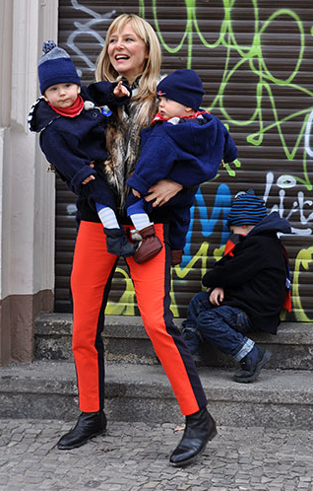
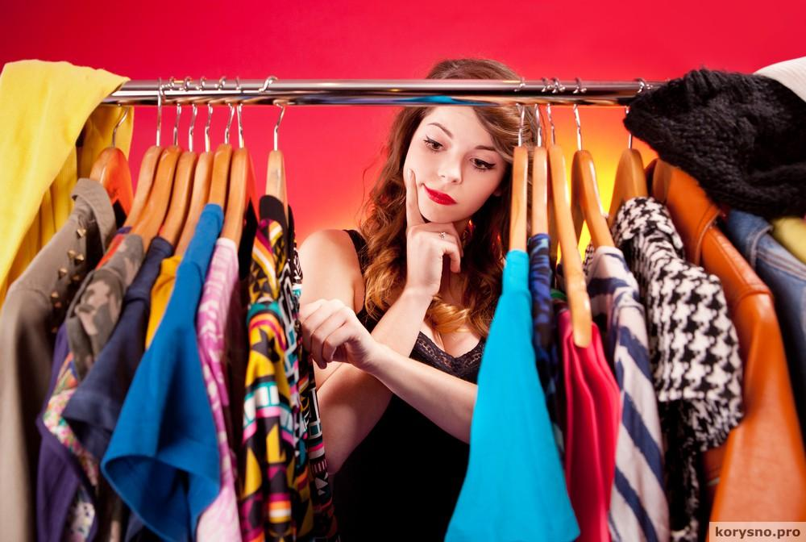
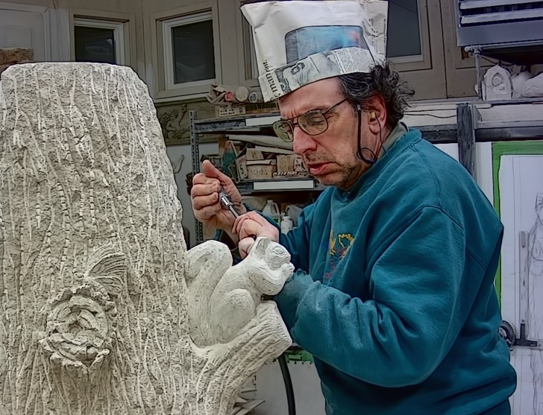
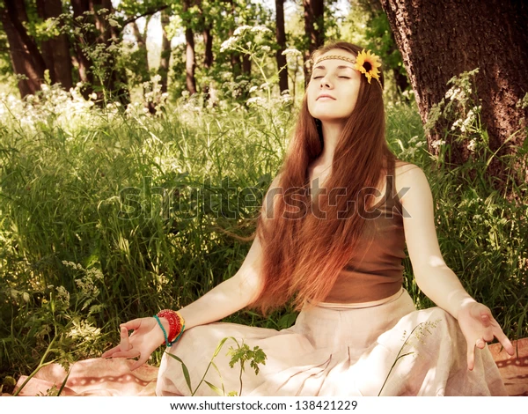
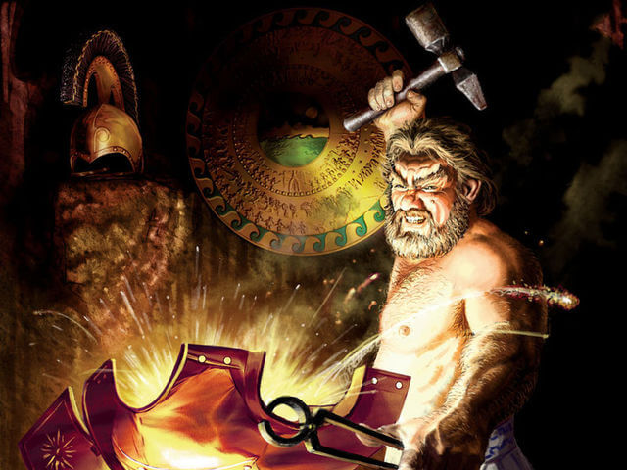
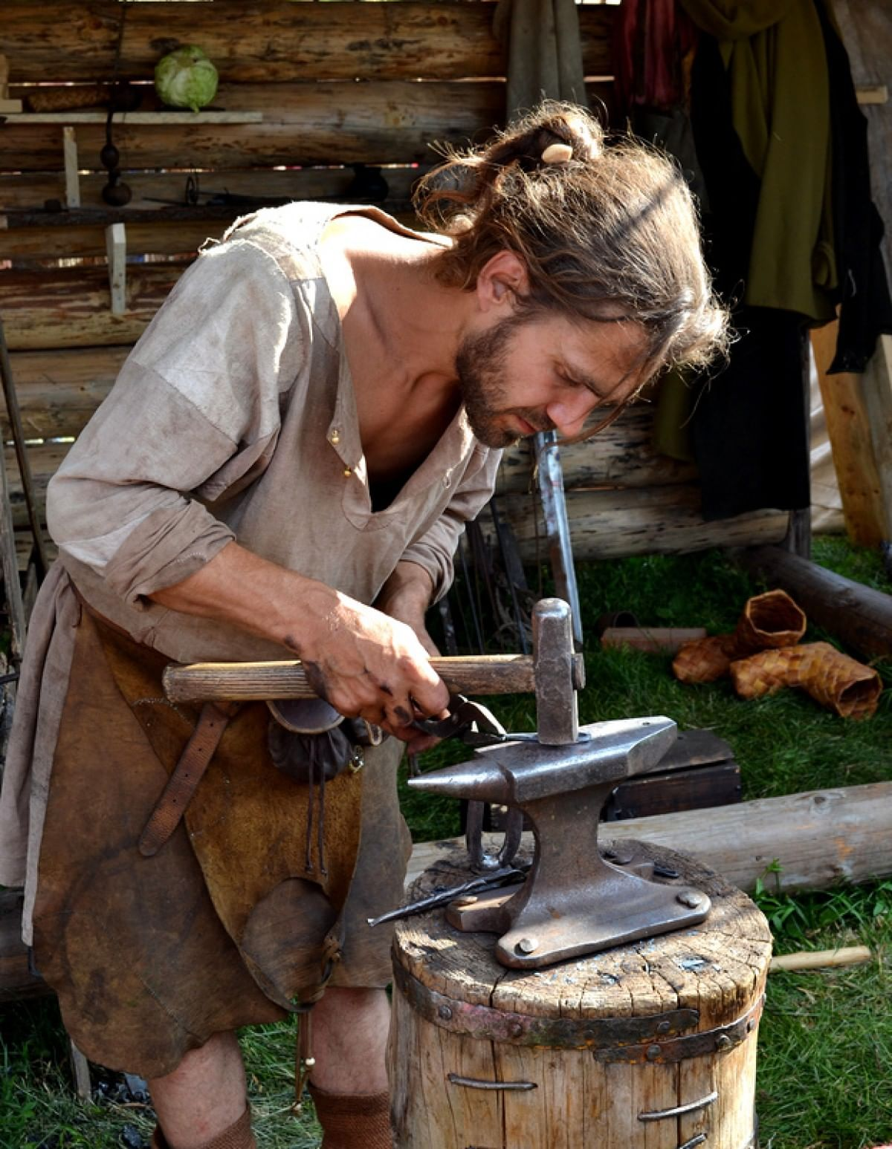
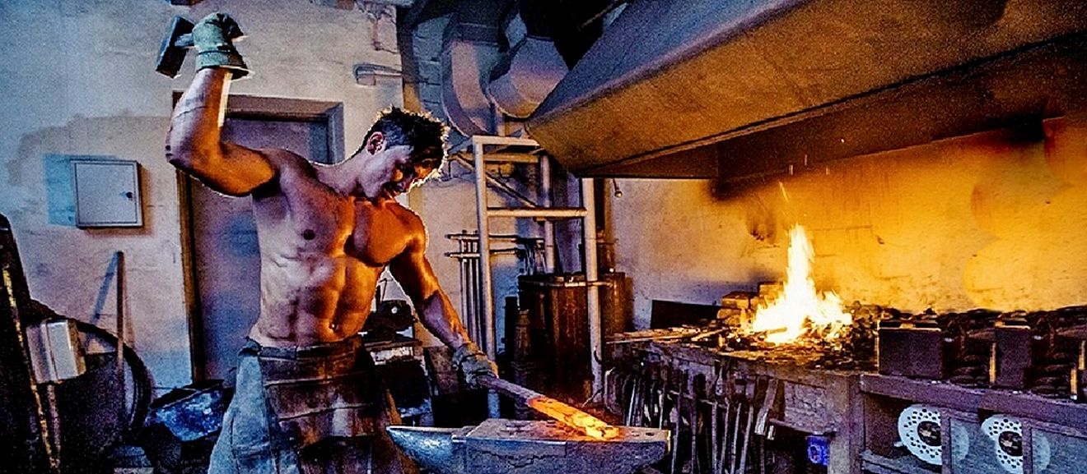
👨‍👩‍👧‍👦 Целевая Аудитория
Notes:
Мы таргетируем нашу целевую аудиторию на Россию. Ярмарка Мастеров, наш крупнейший конкурент на российском рынке (остальные в разы-разы меньше), согласно сервису similarweb имеет 9М посещений в месяц, из которых 47% однако уходят после первой страницы. Также стоит учитывать, что далеко не вся наша аудитория в курсе о существовании Ярмарки Мастеров и использует другие площадки: инстаграм, авита, юла, озон и тд. (по ЯМ в среднем соотношение нашей аудитории по полу 65ж/35м, у этси на своей географии рынка 54ж/46м). Здесь ца представлена через персоны - способ описания ца через обобщённые портреты пользователей.
Продавцы рукоделий:
Марина, 24-35 лет, занимается творчеством. Хочет делиться своим рукоделием и получать за это деньги. Использовала Ярмарку Мастеров, однако для её маленьких объёмов тарифы там слишком дороги. Пока что выставляется на Авито.
Михаил, 30-45 лет, владелец небольшой мастерской. Хочет делиться своим искусством и получать больше покупателей. Имеет свой сайт с подключенной Яндекс рекламой и выставляется на Озон, однако ощущает недостаток в покупателях и связи с ними.
Покупатели:
Яна, 20-30 лет, человек с активной жизненной позицией. Хочет покупать уникальные вещи из экологичных материалов. Был опыт заказа через Ярмарку Мастеров, однако когда деньги были заплачены, товар доставлен не был. Сейчас находит их через Инстаграм.
Анна, 27-48 лет, хочет покупать качественные и уникальные вещи для себя и своей семьи. Сейчас ищет их через Юлу и Авито.
Дарья, 18-40 лет, любит баловать себя в мелочах. Совершает спонтанные покупки в интернете, в частности AliExpress.

Slide 7
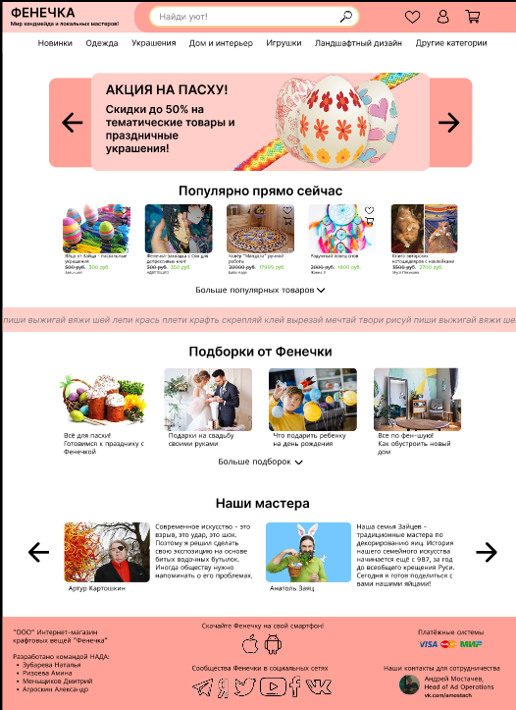
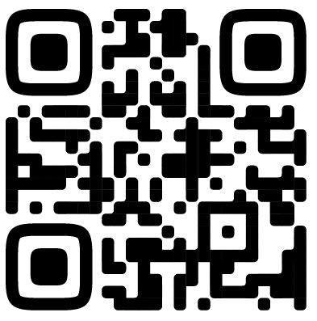
📺 Демо
https://vk.cc/clda2P

Slide 8
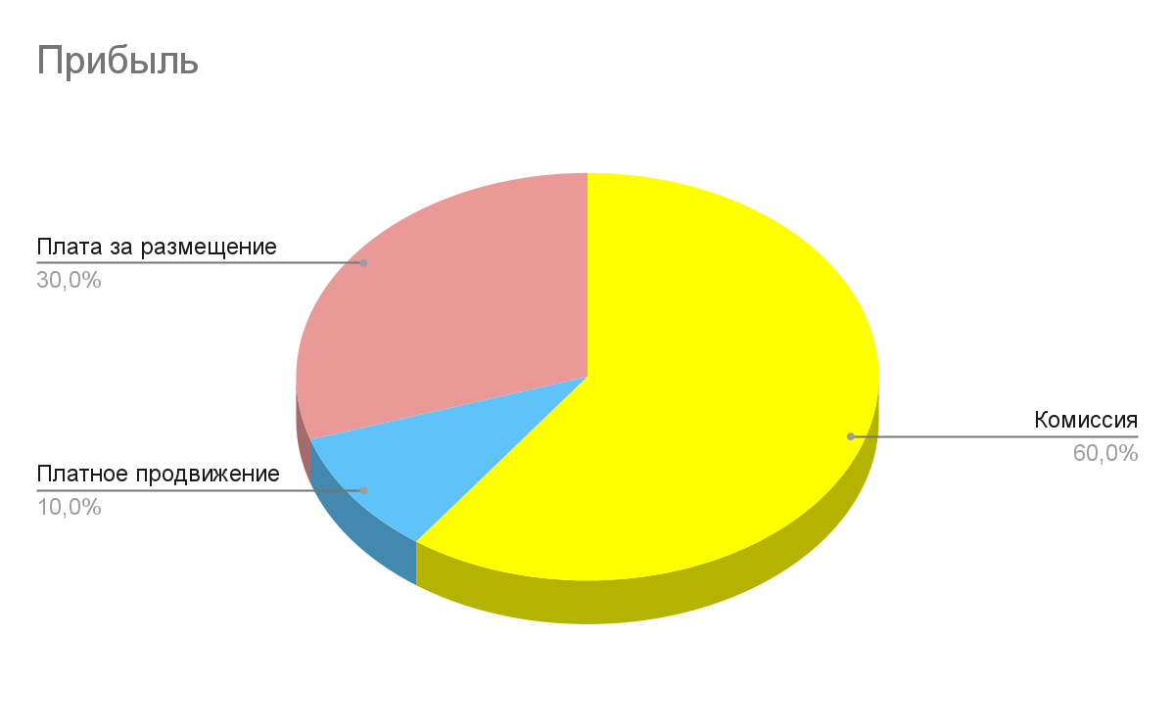
💸 Монетизация
Стартовый капитал: 349 тыс рублей
В распоряжении: 100 тыс рублей
~ 1000 рублей в месяц с продавца
300 руб/мес
20 руб
+5% с продаж
Notes:
240 на людей
100 на марк(етинг)
9 на технологии (лицухи, домен)

Slide 9

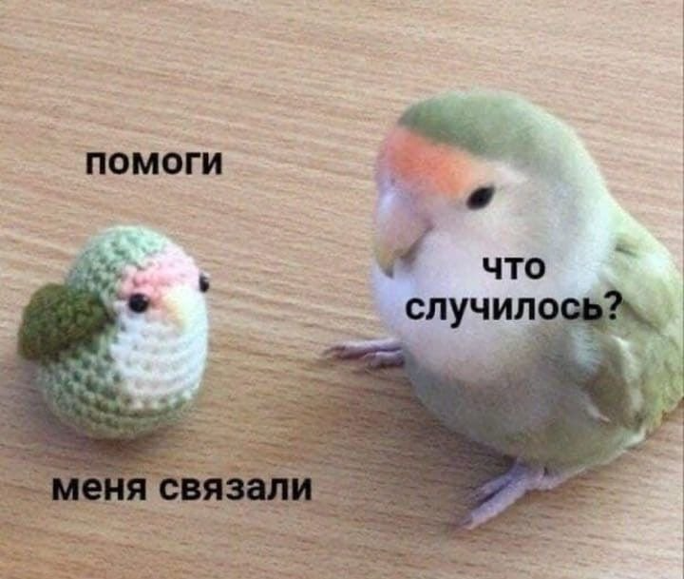

Slide 10
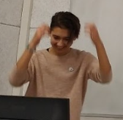
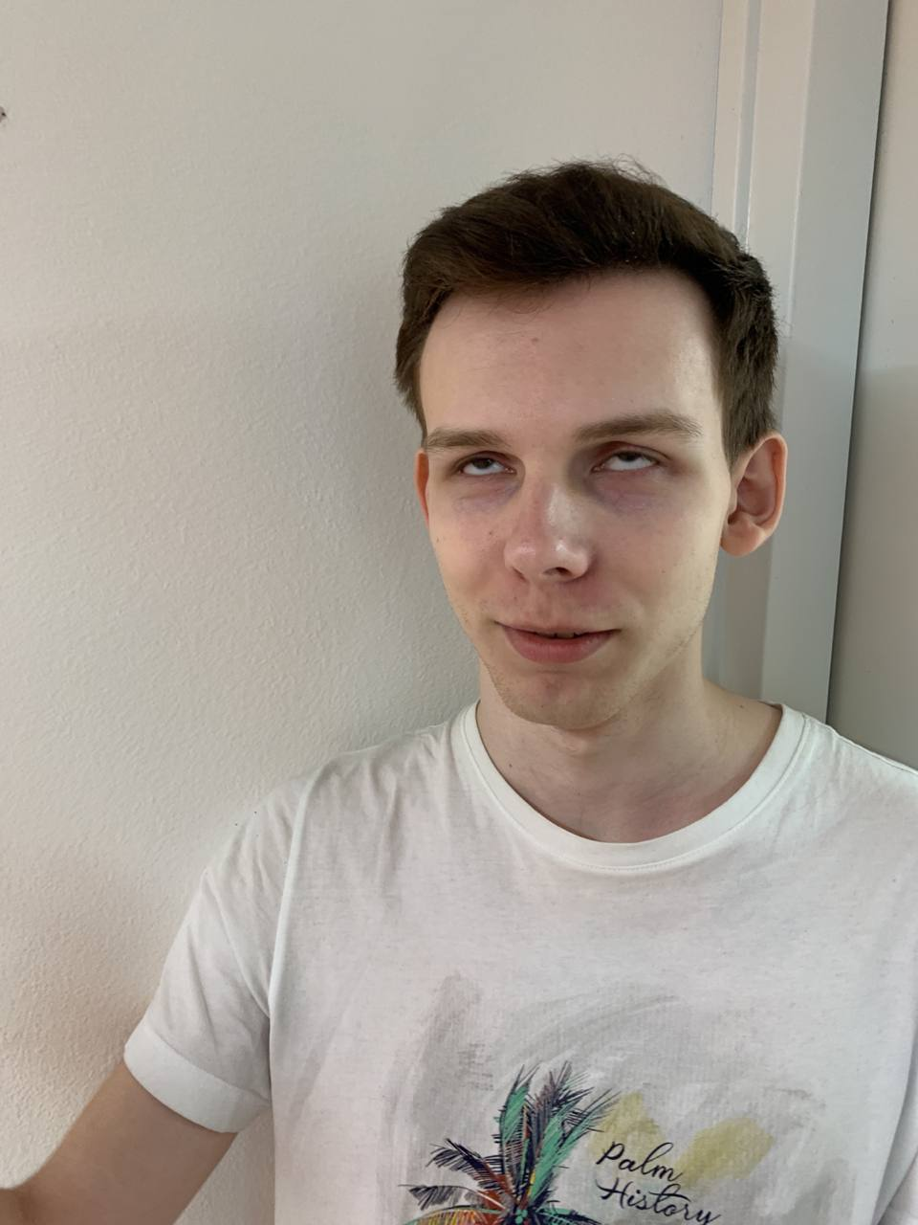
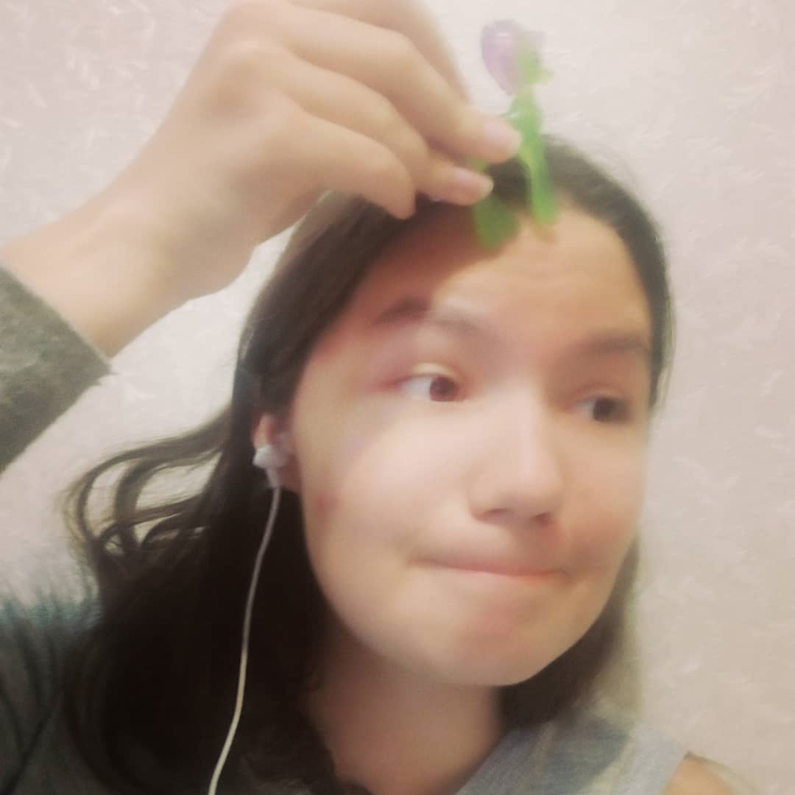
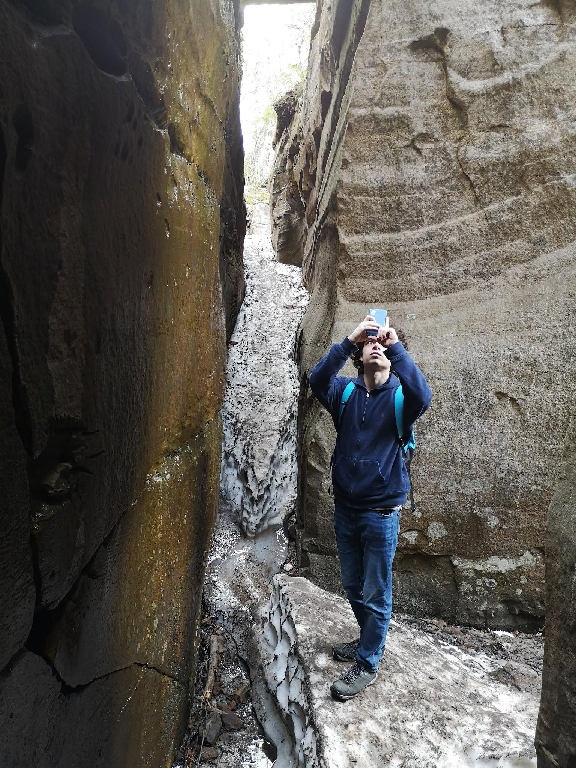
🔝 Кто мы?
Наталия
frontend, дизайнер генератор
Дмитрий
frontend, аналитик дипломат
Амина
лидер, тестировщик менеДЖер
Александр
backend, архитектор эксперт

Slide 11
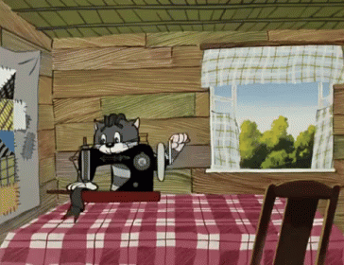

Можно ли заработать на хобби?
С Фенечкой можно всё!
🧚🏿‍♀

Slide 12
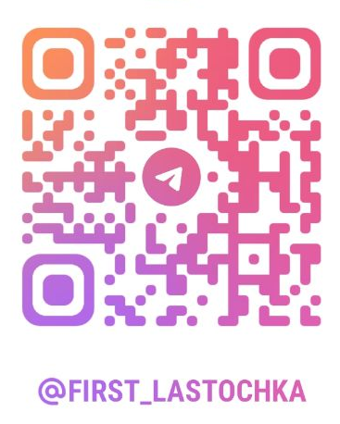
Свяжитесь с нами!
Фенечка — лучший магазин для рукодельниц и рукоделов

